Slide 1
«Чем полезны бархатцы?»
Работу выполнила:
Морарь Александра
Руководитель:
Сидоренко Ольга Анатольевна

Slide 2
Цветы на наших улицах

Slide 3
Цель: выяснить, какую пользу приносят бархатцы
Задачи:
- Изучить литературу о бархатцах.
- Выявить какими свойствами обладает это растение.
- Провести опрос одноклассников «Что они знают о бархатцах?»
- Вырастить бархатцы в комнатных условиях.

Slide 4
Гипотеза:
Предположим, что бархатцы обладают полезными свойствами, поэтому получили широкое распространение в качестве декоративного растения.

Slide 5
Гости из Северной Америки
Бархатцы – быстрорастущие,
неприхотливые,
теплолюбивые и засухоустойчивые растения.
Их используют во всех типах цветников.

Slide 6
Бархатцы прямостоячие
Это самые высокие среди бархатцев. Высота их мощных кустов достигает 30-100 см. Они имеют самые крупные до 15 см, махровые соцветия однотонной окраски.

Slide 7
Бархатцы отклонённые
У них компактные кустики со множеством цветков. Высота кустов не превышает 60 см. Цветки собраны в махровые и немахровые соцветия, диаметр которых достигает не более 8 см.

Slide 8
Бархатцы тонколистные
Они достигают высоты
15-40 см. Листья мелкие, сильно рассечённые. Соцветия простые, немахровые, размером 2-3 см.

Slide 9
Полезные свойства бархатцев
при лечении обладают:
- противоглистным,
- потогонным,
- бактерицидным,
- мочегонным,
- витаминными действиями.

Slide 10
Полезные свойства бархатцев
используются в кулинарии:
- в приготовке маринадов при консервировании овощей;
- настоем из бархатцев можно окрашивать бульоны, тесто,
соусы;
- из цветов готовят ароматные успокаивающие чаи;
- нежные листья лимонных бархатцев добавляют в салаты;
- яркие, и съедобные цветы украсят: бутерброды, салаты, паштеты;
- для еды употребляют свежие или сушёные лепестки или целые соцветия.

Slide 11
Полезные свойства бархатцев
в косметических средствах:
- входят в состав кремов, бальзамов для губ, лосьонов для очищения кожи;
- при кожных заболеваниях, угревой сыпи, настой бархатцев используют в виде примочек;
- входят в состав средств, для ухода за волосами: тоники, лечебные краски, маски, шампуни.

Slide 12
Полезные свойства бархатцев
используют на огородах:
- бархатцы выделяют вещества, отпугивающие насекомых;
- выделения из корней бархатцев уменьшают поражение других растений грибковыми заболеваниями;
- настой бархатцев — прекрасное средство против тли.

Slide 13
Полезные свойства бархатцев
желтый пигмент используются как краситель:
- при изготовлении кондитерских изделий, мороженого, маргарина, майонеза,
- масла, макарон и хлебобулочных изделий;
- при окраске тканей

Slide 14
Полезные свойства бархатцев
фитонцидные свойства:
содержат эфирные масла, в их состав входят фитонциды,
которые подавляют и убивают микробов

Slide 15
Анкетирование
На вопрос
«Что такое бархатцы?»
из 29 учащихся 4-а класса ответили:
- «знают» - 12 человек
- «не знают» - 17 человека

Slide 16
Анкетирование
Какую пользу они приносят?
-Радуют нас своими цветами - 6 человек
- Приятно пахнут – 4 человек
- Не знают – 2 человек

Slide 17
Практическая часть
06 апреля – семена бархатцев посадила в почву на глубину 1 см

Slide 18
Практическая часть
Почву обильно полила водой комнатной температуры

Slide 19
Практическая часть
Поставила в хорошо освещенное место на подоконник

Slide 20
Практическая часть
14 апреля – появились всходы

Slide 21
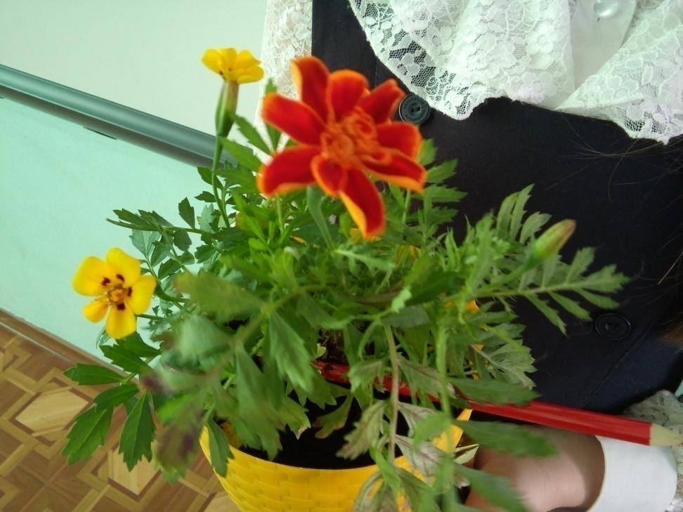
Практическая часть
18 мая – появился первый цветок
24 мая – расцвели несколько цветов

Slide 22
Выводы:
Гипотеза подтвердилась:
бархатцы обладают полезными свойствами и применяются в медицине, косметологии,
кулинарии, огородничестве, поэтому получили широкое распространение в качестве декоративного растения.

